Slide 1

مقرر التصميم الرقمي 1-2
( السنة الثالثة ) مسار عام
الفصل الدراسي الثاني
المعلمة : نجود دحمان

Slide 2
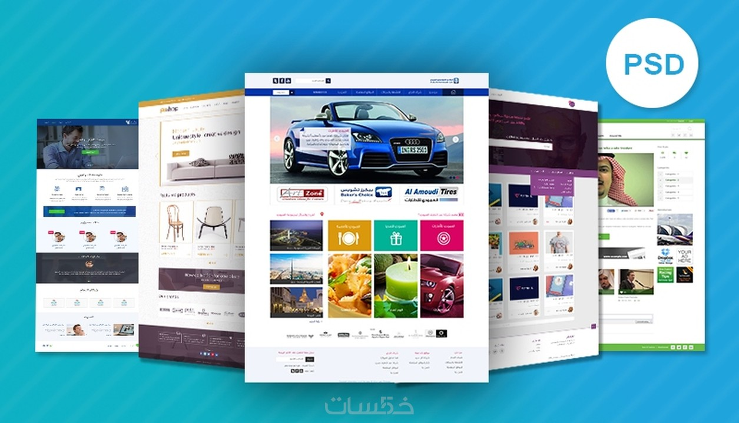
الفصل السادس
تصميم واجهات الموقع الإلكتروني
Web Site Interface Design UX UX UI

Slide 3
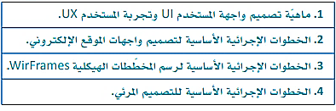

Slide 4

الدرس الثالث
الخطوات الإجرائية الأساسية لرسم المخططات الهيكلية Wir Frames

Slide 5
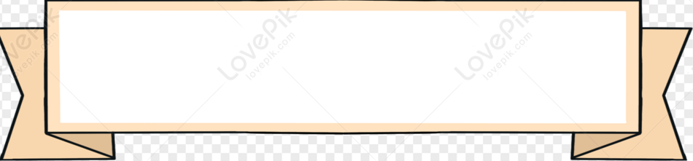
أهداف الموضوع
رسم المخطط الهيكلي لصفحة التصميم بأنواعه المختلفة الورقي والرقمي.
1
إنشاء الطبقات في برنامج أدوبي إكس دي Adobe XD
2

Slide 6

الهدف الأول
أن يكون الطلبة قادرين على رسم المخطط الهيكلي لصفحة التصميم بأنواعه المختلفة الورقي والرقمي.
1

Slide 7
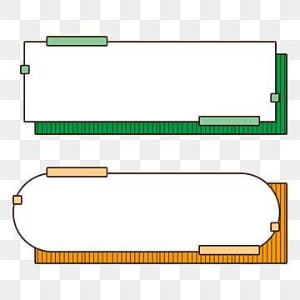
ثانيا: التعامل مع المخطط الهيكلي Wire Frame
من أهم المخططات أو الرســومات التي يســتخدمها المصمم
في واجهات الموقع هو ما يســمى
بالإطار الشــبكي أو مخطط الصفحــة أو المخطط الهيكلــي
Wire Frame
ويحدد تصميم الصفحة أو طريقة تنظيم المحتويــات فيها بما في ذلك عناصر الواجهة وأنظمة التصفح وكيفية التكامل بينها.

Slide 8
وفــي بعــض الأحيان يمكن عمل الإطار الشــبكي أو مخطــط الصفحة على ورق وغالبــا ما يتم إنشــاء المخططات الهيكلية Wire Frame
باســتخدام أشــكال بسيطة بالأبيض والأسود قبل الانتقال لتصميمه رقمياً ومن ثم تصميمه بشكل مرئي.
وفي الشكل التالي مثالان يوضحان
دور الإطار الشبكي أو المخطط الهيكلي أو مخطط الصفحة
Wire Frame

Slide 9
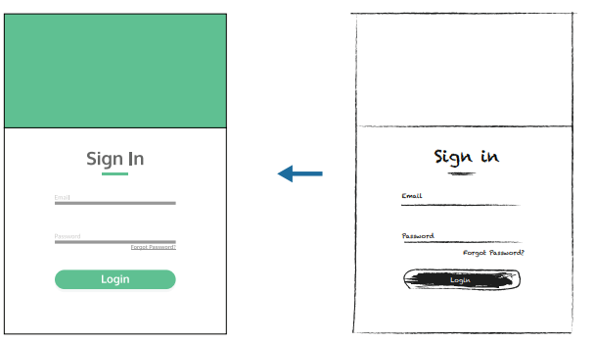
مثال (1) :

Slide 10
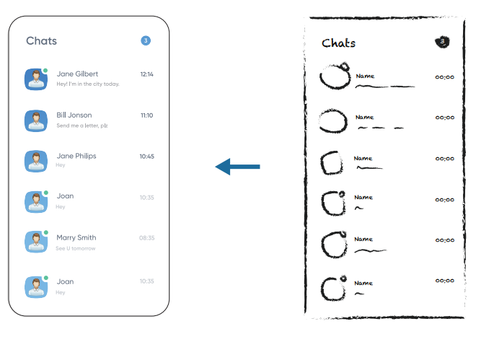
مثال (2) :

Slide 11
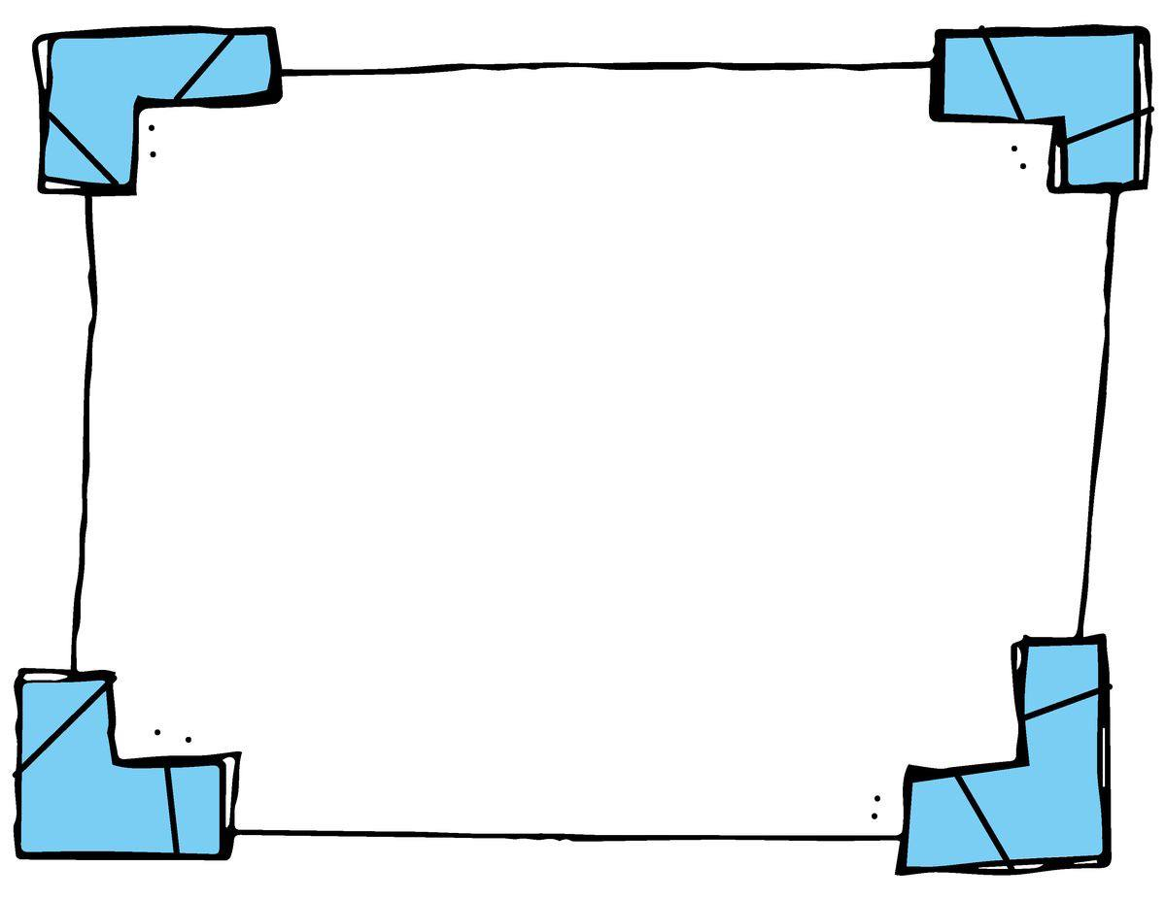
مراحل المخطط الهيكلي:

Slide 12
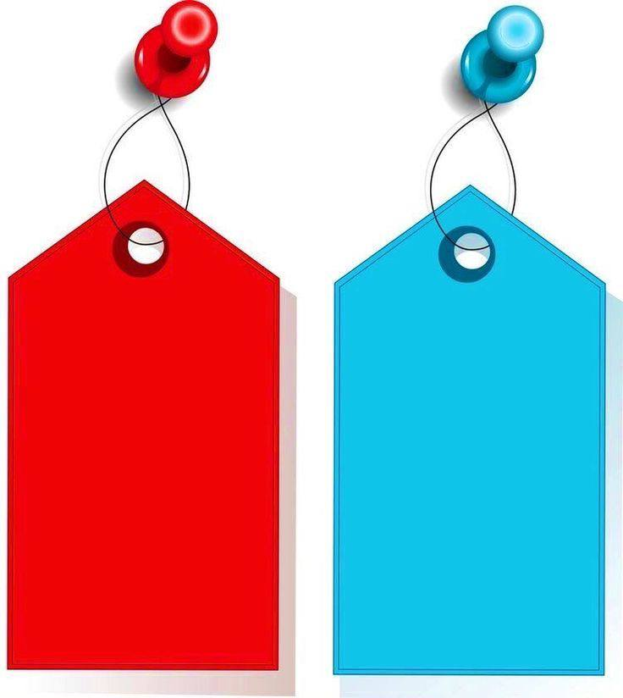
التصميم الورقي
التصميم المرئي
التصميم الرقمي

Slide 13
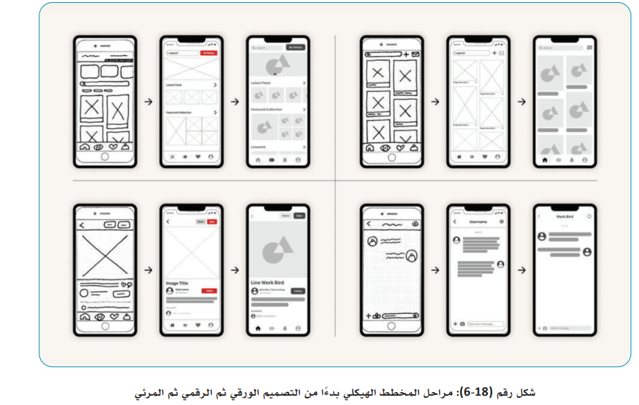

Slide 14
الهدف الثاني
أن يكون الطلبة قادرين على إنشاء الطبقات في برنامج
أدوبي إكس دي Adobe XD
2

Slide 15
ثالثا: التعامل مع الطبقات Layers
تعــد الطبقات مكوناً أساســيا لبرنامج Adobe XD فكل كائن تقوم بإنشــائه باســتخدام Adobe XD هــو طبقة، ويتم تكديس الطبقات فوق بعضها ، ومن ثم تحديد رؤيتها في اللوحات الفنية من خلال لوحة الطبقات على الجانب الأيسر من الشاشــة
(إذا كانت هذه اللوحة غير مرئية، يمكن إظهارها بالنقر فوق رمز لوحة الطبقة في شــريط الأدوات الأيسر)

Slide 16
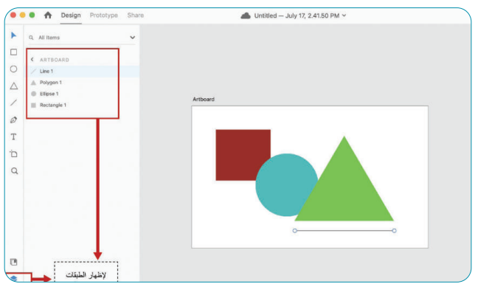

Slide 17
عنــد إضافة أي كائن فإنه يضاف مباشــرة إلى قائمة اللوحة الفنية كطبقة مســتقلة، وبجانــب الطبقة يوجد رمز يوضح محتوى الطبقة، فعند رســم مستطيل يظهر رمز مستطيل صغير بجانب اسم الطبقة وعند رسم مثلث يظهر رمز مثلث صغير وهكذا..
يمكن تغيير اسم الطبقة بالنقر المزدوج عند اسم الطبقة وكتابة الاسم الجديد ثم النقر على زر الإدخال Enter
عند اختيار أحد الطبقات فإنه يظهر تظليل يدل على الطبقة المختارة إلى جانب ثلاثة خيارات على اليمين.

Slide 18
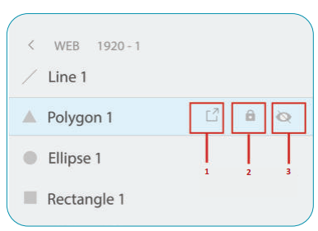
ايقونة ”التصدير": وتعني أنه يمكنك تصدير الطبقة ونقلها إلى تصدير المكونات.
أيقونة "القفل": تؤدي إلى قفل الطبقة فلا يمكن نقلها أو تعديلها إلا بإلغاء تأمينها، كما يمكن قفل كائن عن طريق تحديده مباشرة في لوح الرسم، والنقر بزر الفأرة الأيمن فوقه وتحديد "قفل".
أيقونة "العين": تعني إخفاء الطبقة لكنها موجودة في لوحة الطبقات ولكنها غير مرئية تماماً في لوح الرسم، يمكن أيضا إخفاء كائن عن طريق تحديده مباشرة في لوح الرسم، والنقر بزر الفأرة الأيمن فوقه وتحديد "إخفاء".

Slide 19
تجميع الطبقات

Slide 20
يمكن تجميع طبقتين أو أكثر عن طريق تحديدهم واختيار Object >Group
أو باستخدام الاختصارات، أو يمكنك النقر بزر الفأرة الأيمن فوق الطبقات المحددة وتحديد "مجموعة".
يُعد تكوين مجموعات الطبقات طريقة جيدة لتنظيم الكائنات، على ســبيل المثــال عندما يكون هناك كائنات تنتمي إلى عنصر تصميم معين مثل زر أو قسم كامل من الصفحة، مثل الرأس أو التذييل.
من خلال إنشــاء مجموعة، يمكن الحفاظ على لوحة الطبقات مرتبة، ويمكن بســهولة تحديد المجموعة بأكملها أو نقلها أو تحويلها كما لو كانت طبقة واحدة.

Slide 21
لفك تجميع مجموعة طبقات: تحديد مجموعة الطبقات واختيار
Object > Ungroup أو استخدام الاختصارات، أو بالنقر بزر الفأرة الأيمن فوق مجموعة الطبقات وتحديد “”Ungroup
يمكن أيضا تداخل مجموعات الطبقات ضمن مجموعات طبقات أخرى.

Slide 22
تقويم ختامي
عدد مراحل المخطط الهيكلي:
التصميم المرئي
التصميم الرقمي
التصميم الورقي

Slide 23
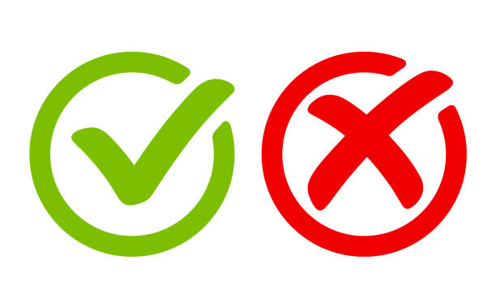
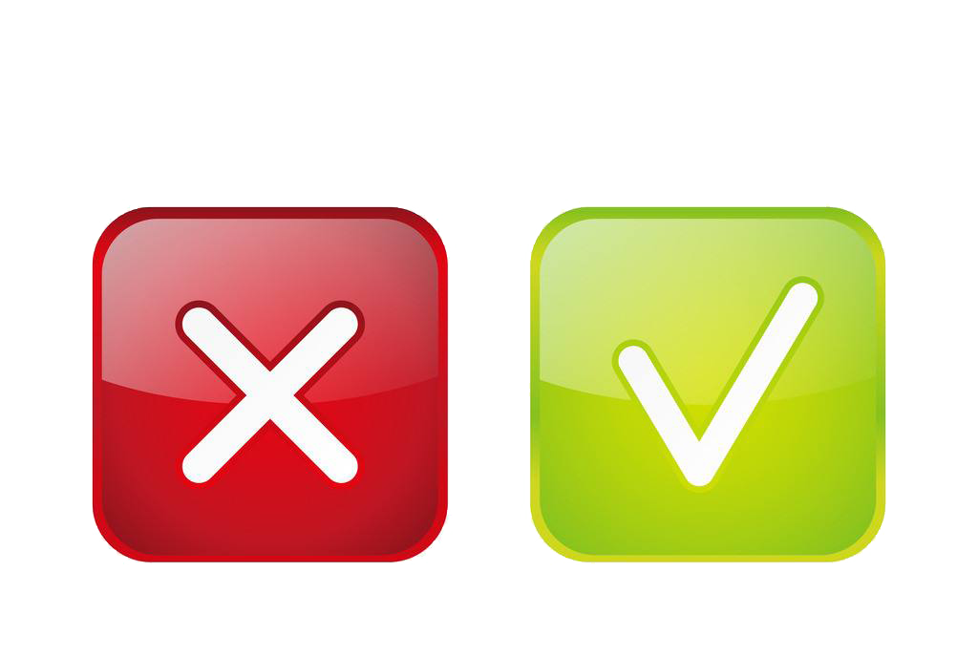
تقويم ختامي
كل كائن تقوم بإنشائه باستخدام هو طبقة .
لا يمكن تغيير اسم الطبقة .
المخطط الهيكلي يحدد تصميم الصفحة أو طريقة تنظيم المحتويات فيها.
يمكن قفل الطبقة فلا يمكن نقلها أو تعديلها الا بإلغاء تأمينها .

